Slide 1
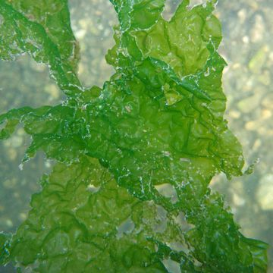
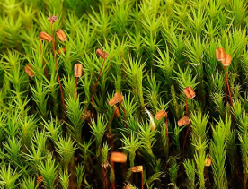
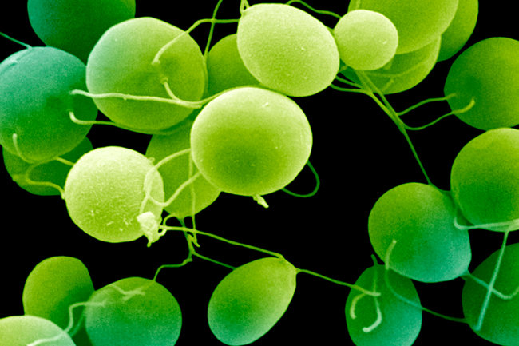
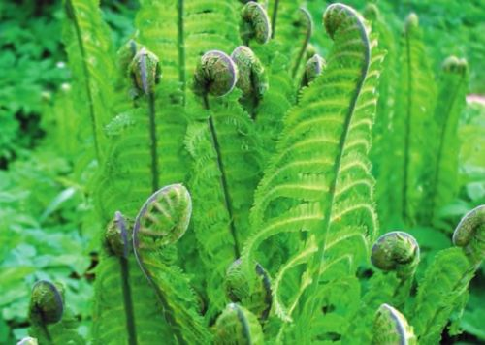
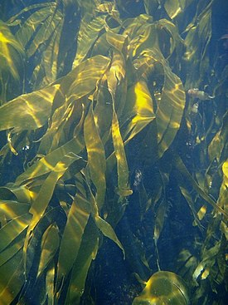
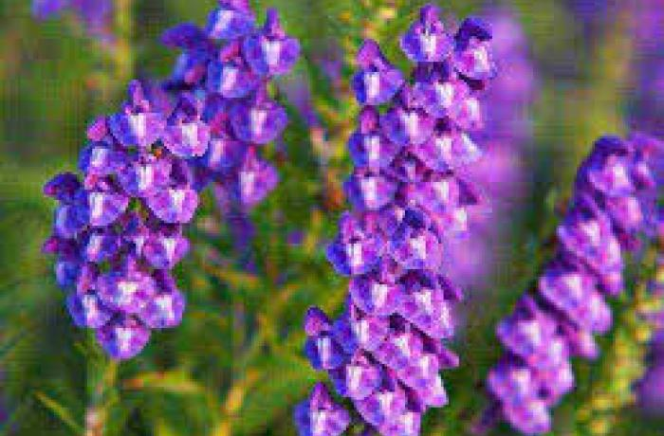
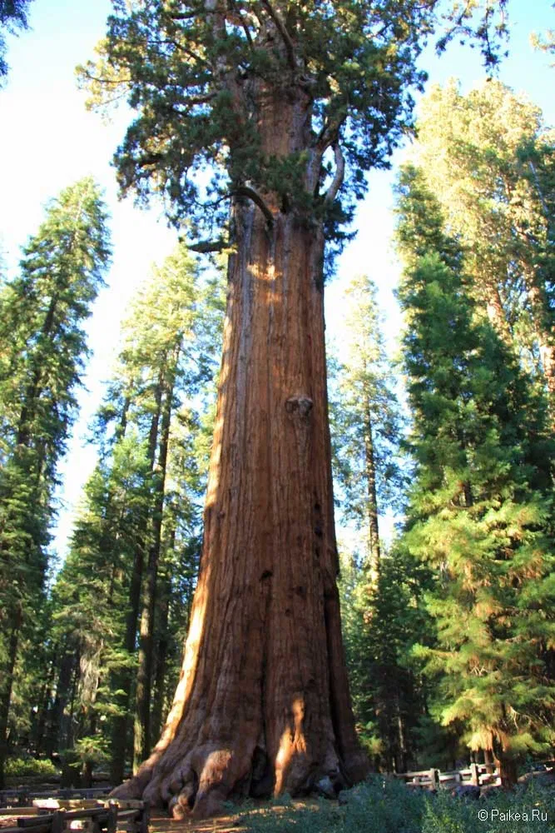
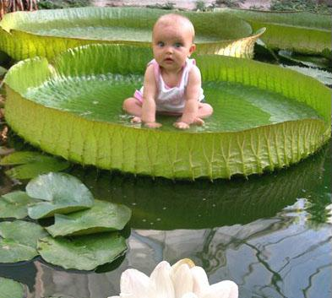
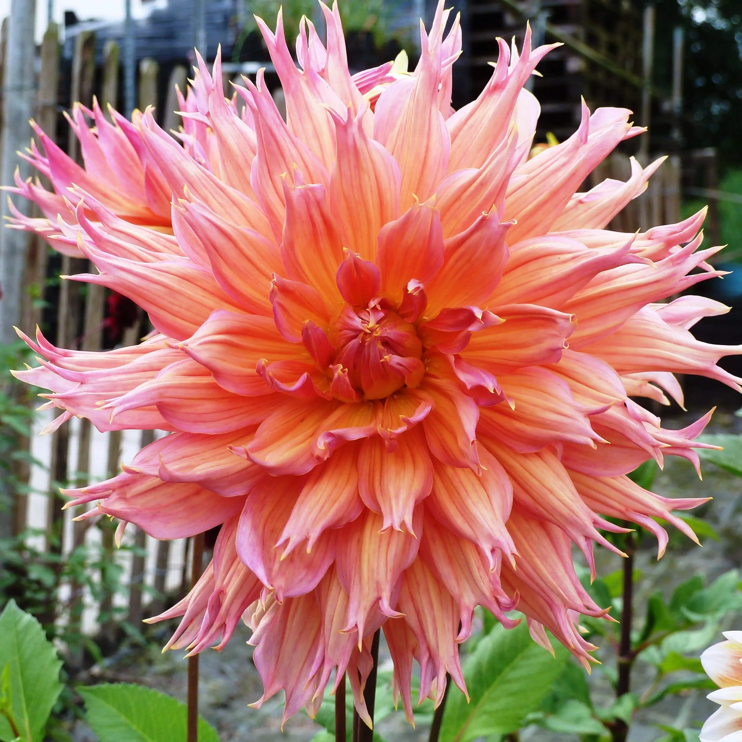
Царство Растения

Slide 2
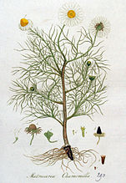
Повторение изученного
Ребята собрали и подготовили для гербария образцы растений. Для каждого растения им необходимо составить «паспорт», соответствующий положению этого растения в общей классификации организмов. Запишите в таблицу слова из предложенного списка в такой последовательности, чтобы получился «паспорт» растения, изображённого на фотографии. Список слов:
1) Покрытосеменные (цветковые)
2) Ромашка аптечная
3) Ромашка
4) Растения
Царство | Отдел | Род | вид

Slide 3
Царство Растений насчитывает около 35 тыс. видов

Slide 4
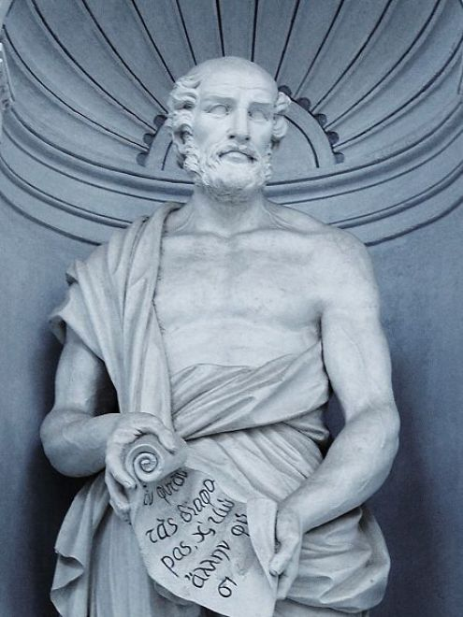
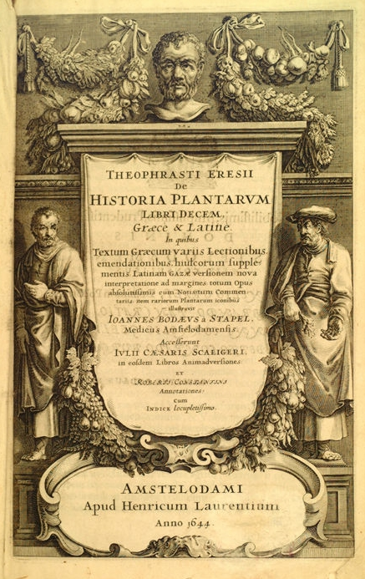
Ботаника — это комплексный раздел биологии, изучающий растения.
Теофраст (370 - 288 до н. э.) – основоположник ботаники и географии растений

Slide 5
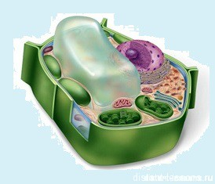
Характерные признаки растений.
Вспомните строение клетки растений. В чем сходство клеток животных и растений? Чем клетка растений отличается от клетки животных?

Slide 6
Характерные признаки растений.
В клетках растений есть: клеточная стенка из целлюлозы, вакуоль и пластиды.
Хлоропласты
зеленые
Лейкопласты Хромопласты
бесцветные оранжевые

Slide 7
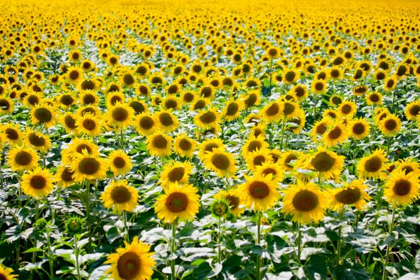
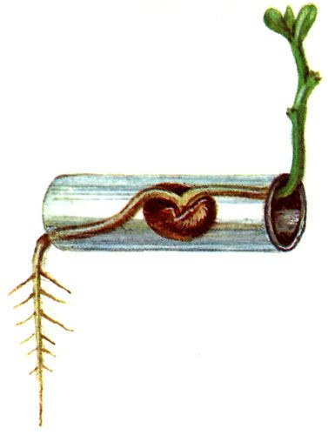
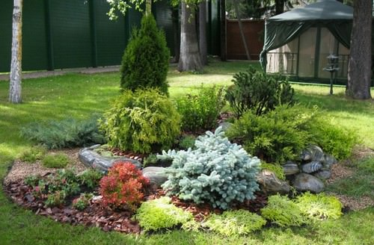
Характерные признаки растений.
2. Ведут прикрепленный образ жизни, активно не передвигаются
Геотропизм – рост корня к центру Земли
Гелиотропизм – способность растений изменять положение побега под влиянием солнечного света

Slide 8
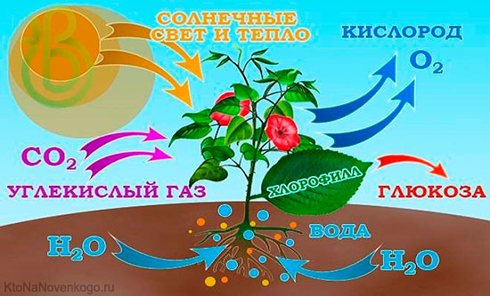
Характерные признаки растений.
3.Способ питания: автотрофы – образуют органические вещества из неорганических на свету, в процессе фотосинтеза.

Slide 9
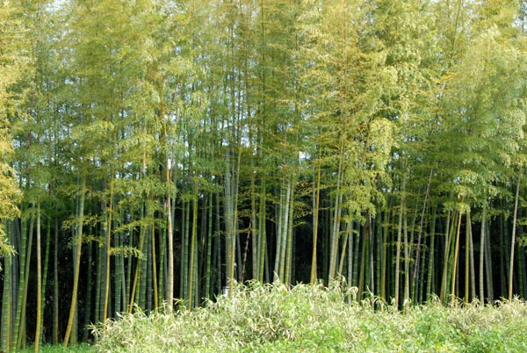
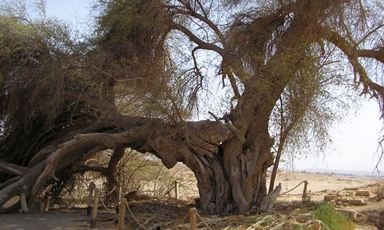
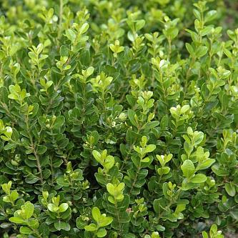
Характерные признаки растений.
4. Растут в течение всей жизни (неограниченный рост)

Slide 10
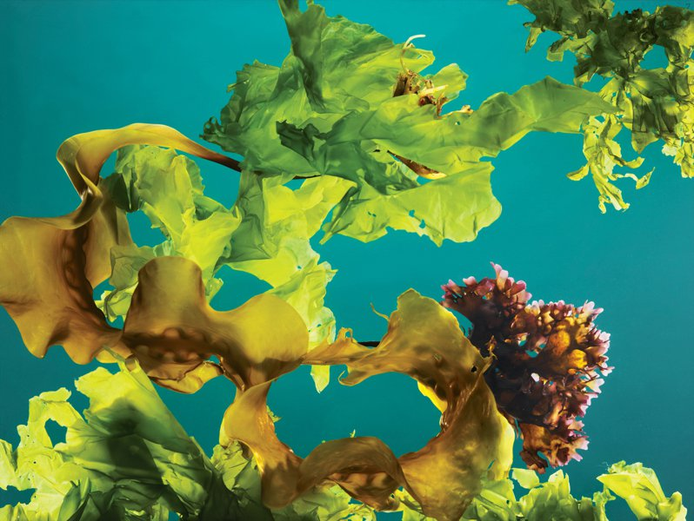
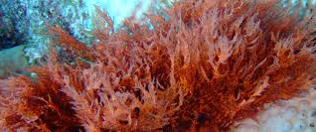
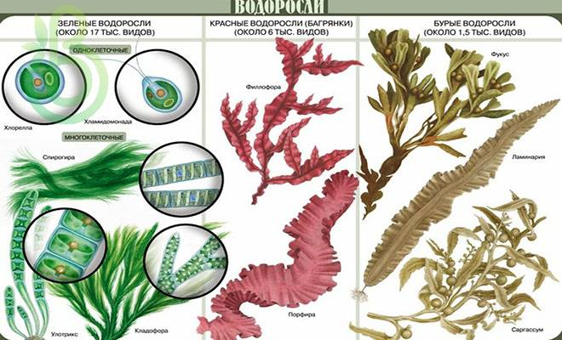
Царство Растения
Низшие растения Высшие растения
Тело разделено на органы: корень, стебель, лист
Органы состоят из разных типов тканей
Отсутствуют органы и ткани.
Тело – таллом
Водоросли

Slide 11
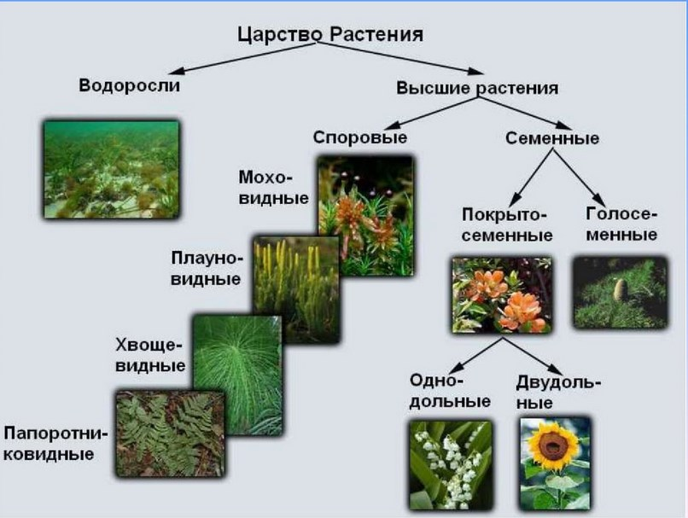

Slide 12
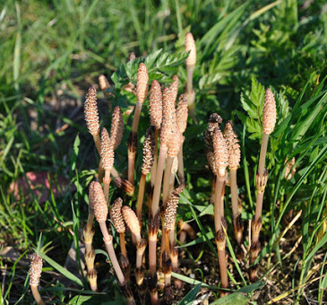
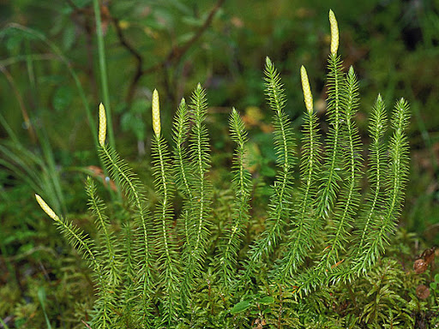
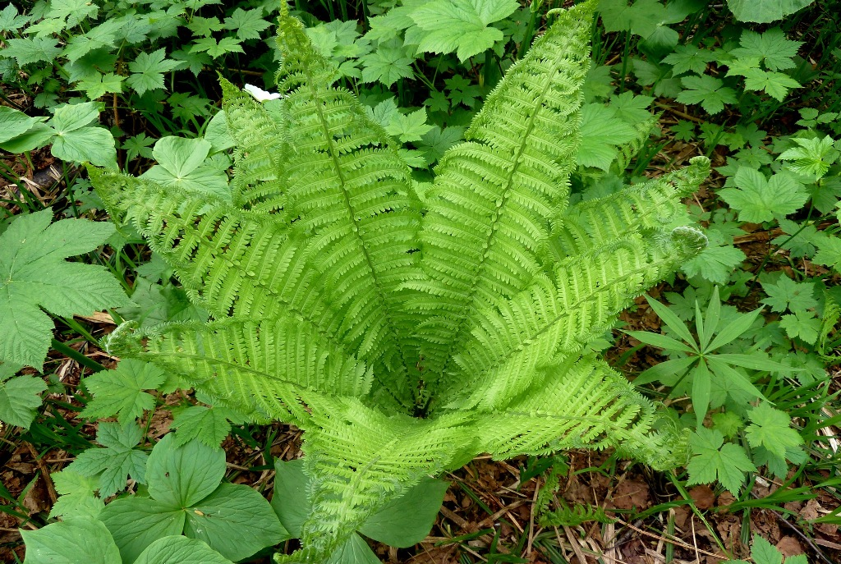
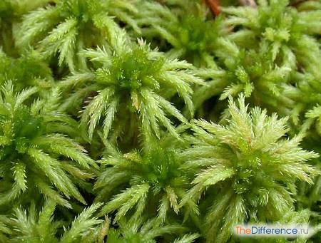
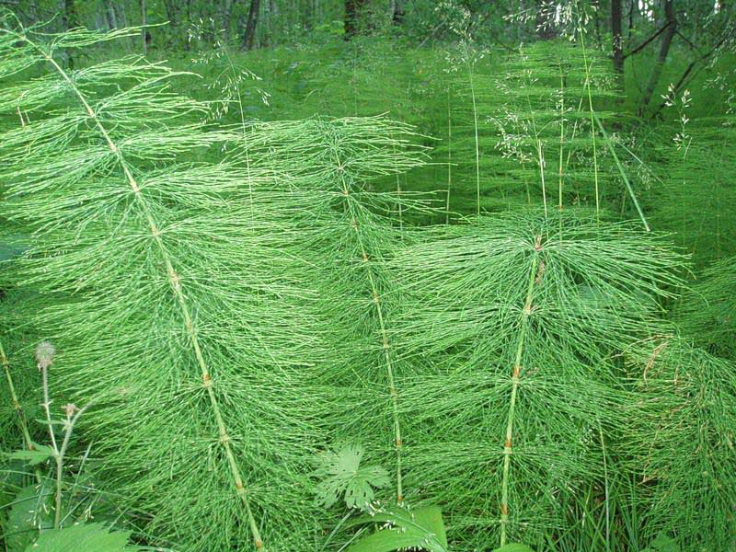
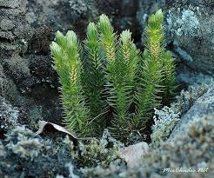
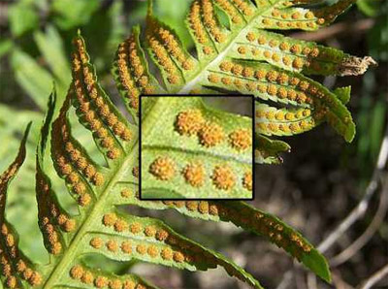
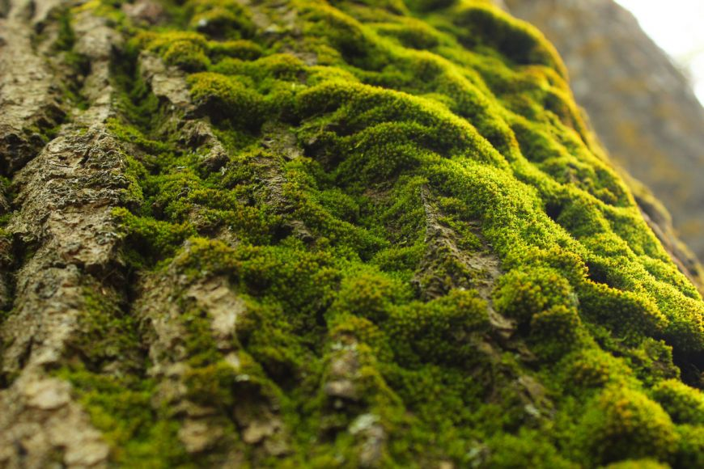
Споровые растения
Мхи Хвощи Плауны Папоротники

Slide 13
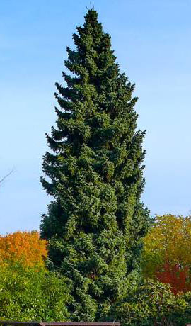
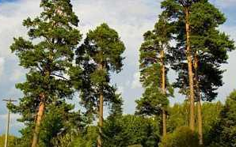
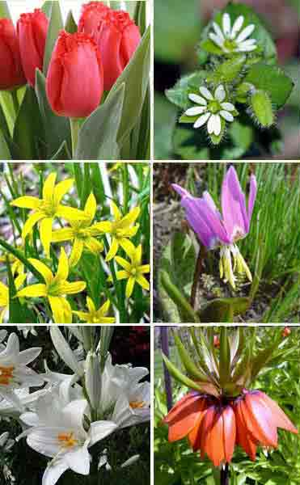
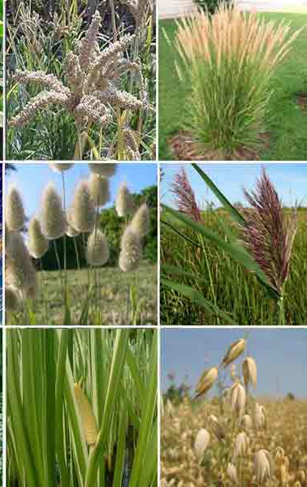
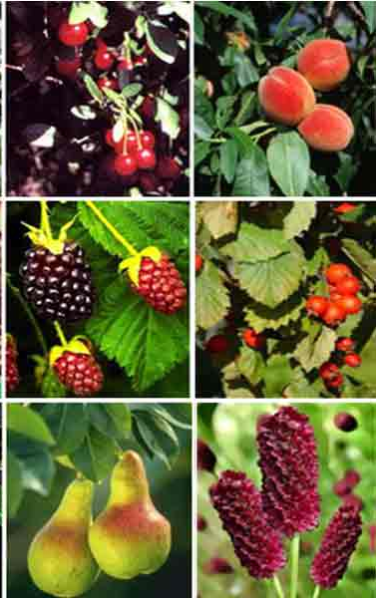
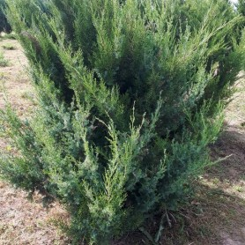
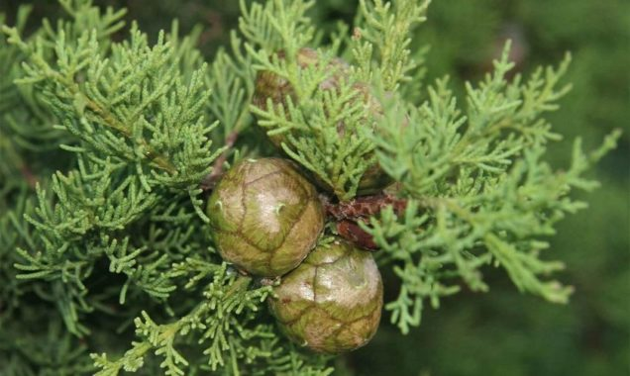
Семенные растения
Голосеменные Покрытосеменные
(Цветковые)
Семена созревают в шишках
Имеют цветки, из которых развиваются плоды с семенами

Slide 14
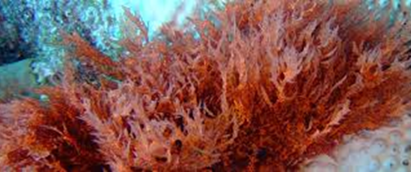


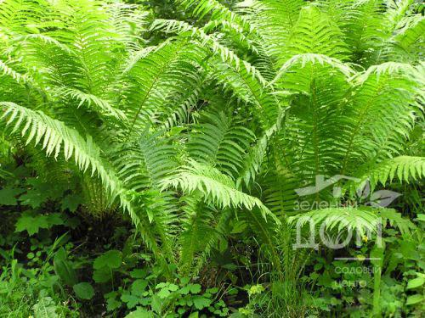
Найди лишнее, объясни свой выбор (письменно)
1
1
2
3
4

Slide 15
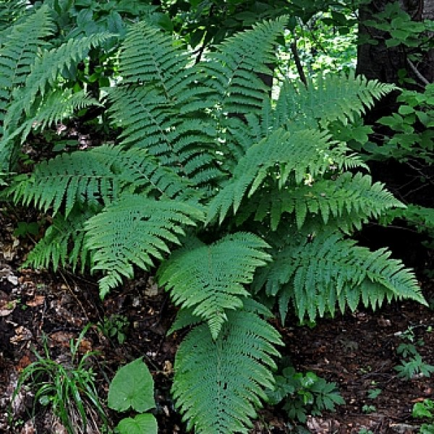

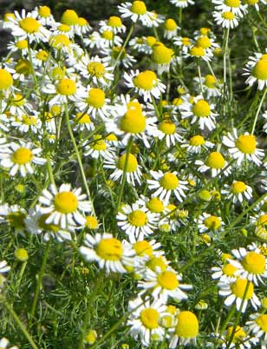

Найди лишнее, объясни свой выбор (письменно)
1
2
3
4

